Slide 1
Keski-suomen luontomuseo

Slide 2
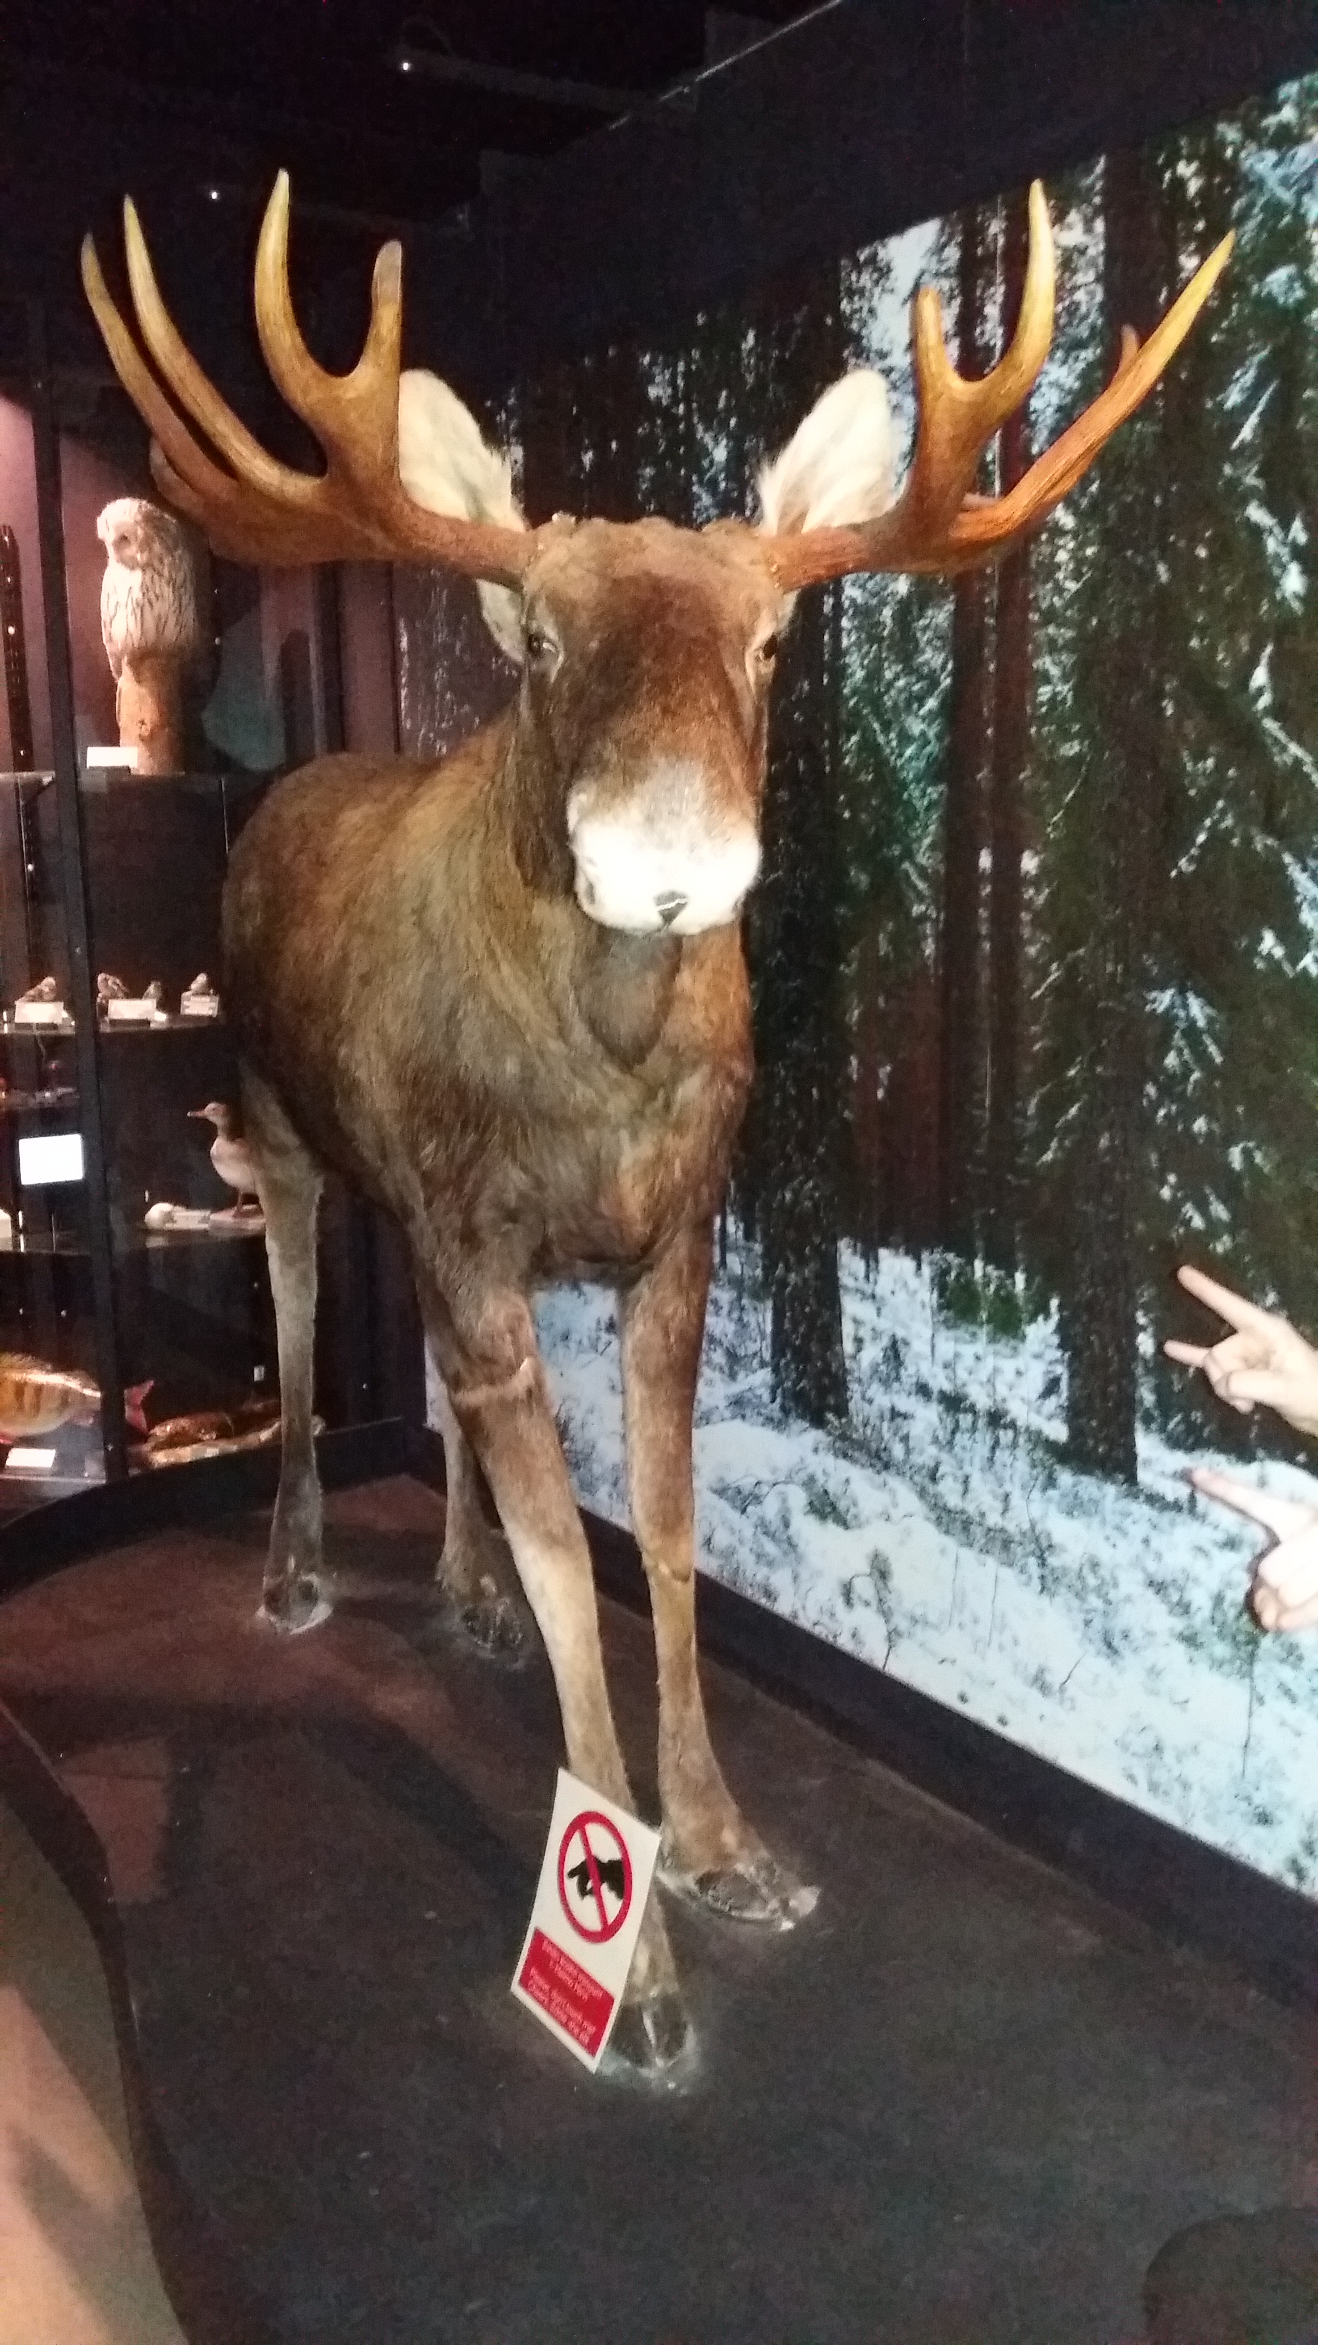
hirvi
Suomen suurin nisäkäslaji
Sonni voi painaa jopa 700kg
Tuntomerkit: suuri kokoinen ja isot sarvet
Kasvissyöjä
Suomessa noin. 100 000
Hirviä metsästetään ja niitä kuolee kolareissa.

Slide 3
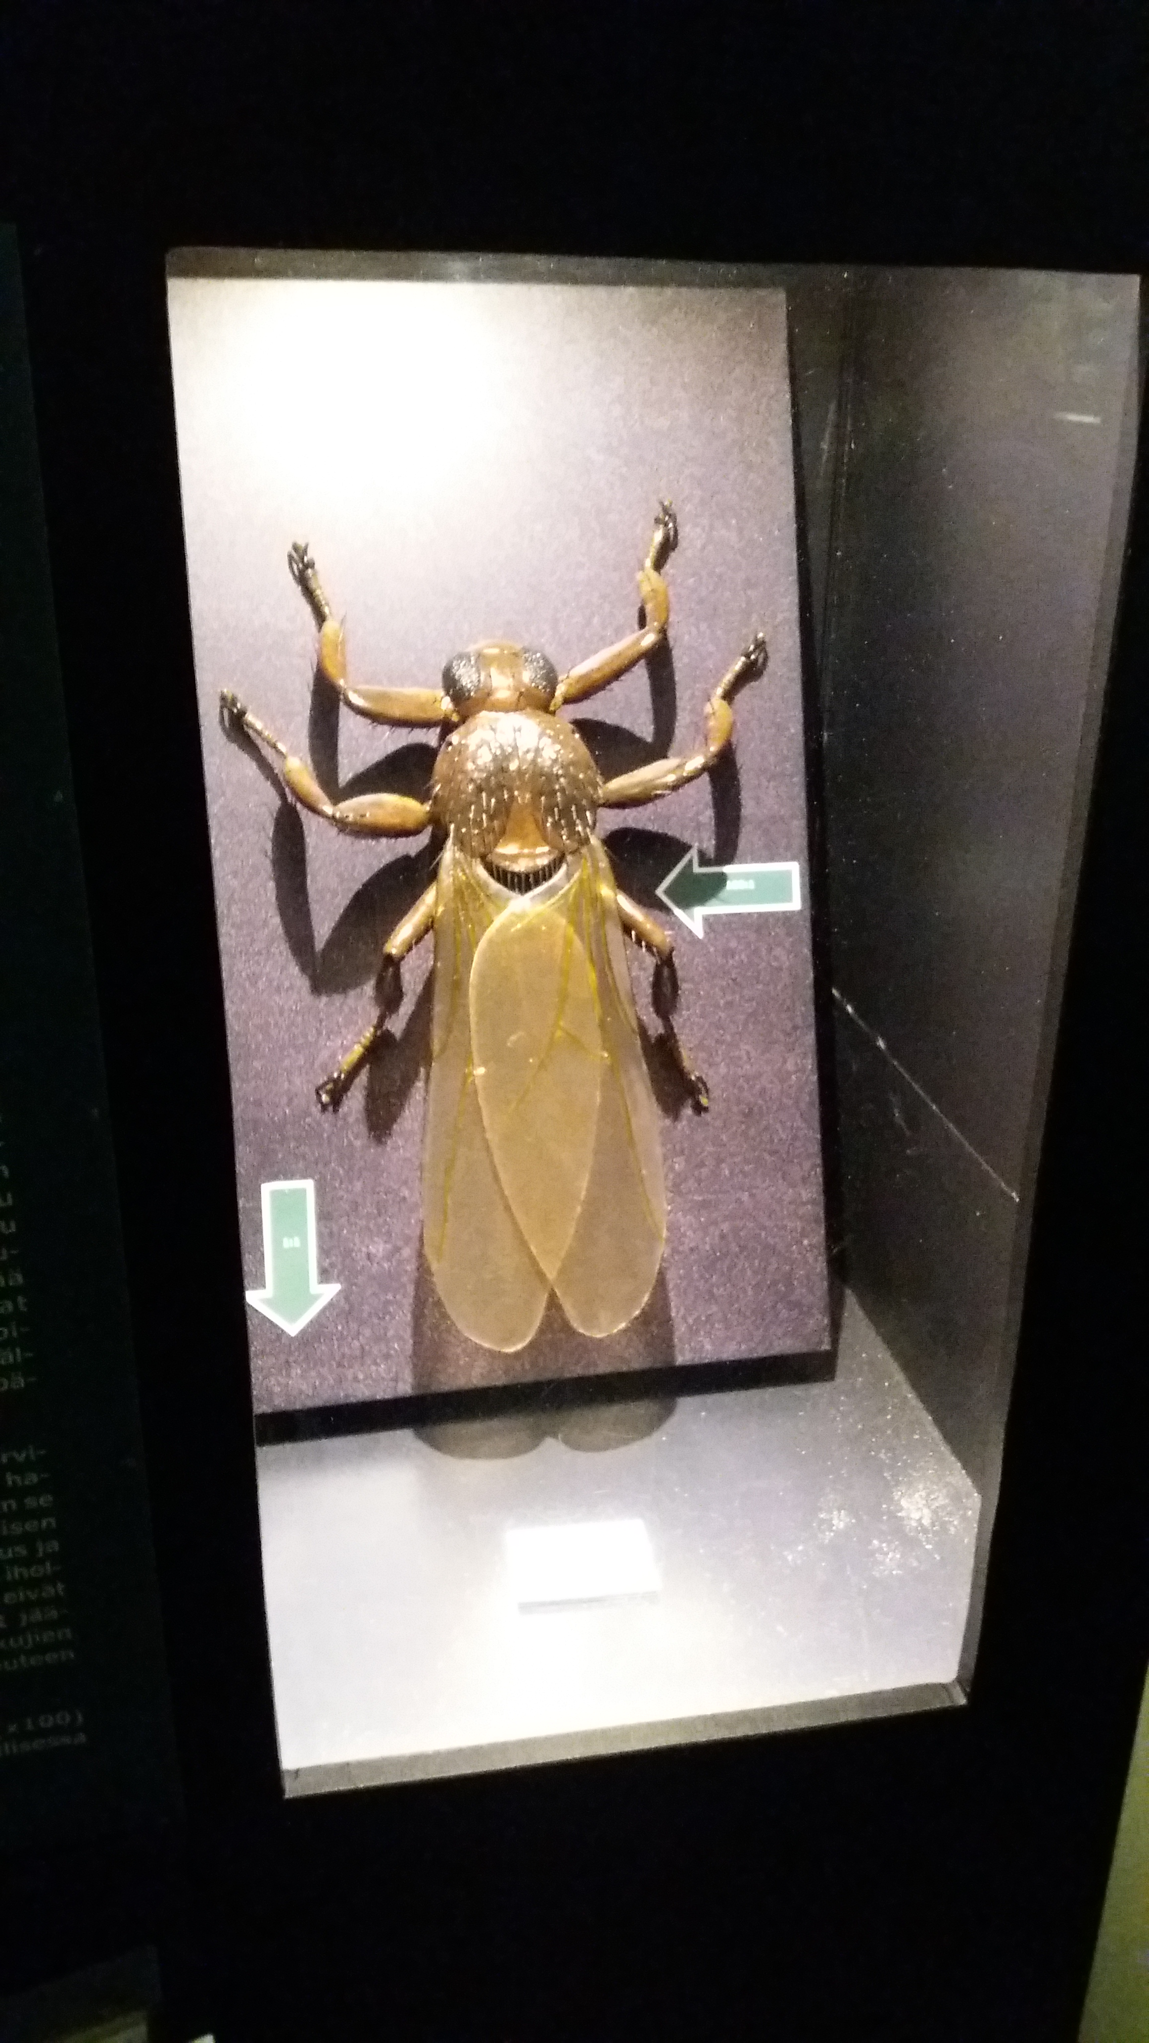
hirvikärpänen
On noin 5-7 mm pitkä
Imee verta ravinnokseen
Isäntäeläin yleensä hirvi
Runsain esintyyminen elokuun puolivälin ja syyskuun lopun välillä.
Hirvikärpäsnaaras kantaa sisällään munia, jotka elävät naaraan sisällä ja koteloituvat valmiiksi pudotettavaksi maahan.

